Slide 1
ГБУ ДПО РМ «Центр непрерывного повышения профессионального мастерства педагогических работников – «Педагог 13.ру»
Мониторинг фактического объема внеурочной деятельности в общеобразовательных организациях субъектов Российской Федерации
Бурляева Ольга Викторовна,
зав.кафедрой воспитания и дополнительного образования
ГБУ ДПО РМ «ЦНППМ «Педагог 13.ру»

Slide 2
Документы
Информационно-методическое письмо Минпросвещения России об организации внеурочной деятельности в рамках реализации обновленных федеральных государственных образовательных стандартов начального общего и основного общего образования от 5.07.2022 г. №ТВ-1290/03.
Инструктивное письмо об организации изучения начальной военной подготовки в образовательных организациях в рамках освоения основных общеобразовательных программ. Письмо Министерства просвещения РФ от 14 февраля 2023 г. N 03-287 «О направлении инструктивного письма»
ФГОС начального общего образования
ФГОС основного общего образования
ФГОС среднего общего образования
ФООП начального общего образования
ФООП основного общего образования
ФООП среднего общего образования
Письмо Минобрнауки России от 18.08.2017 N 09-1672 «О направлении Методических рекомендаций по уточнению понятия и содержания внеурочной деятельности в рамках реализации основных общеобразовательных программ, в том числе в части проектной деятельности» ДОКУМЕНТ ОТМЕНЕН

Slide 3
Объем внеурочной деятельности
НОО: не более 1320 часов, в год – не более 330 часов в 1 классе, не более 340 часов в 2 – 4 классах, в неделю не более 10 часов
ООО: за 5 лет не более 1750 часов, в год – не более часов 350 часов, в неделю – не более 10 часов
СОО: за 2 года не более 700 часов, в год – не более часов 350 часов, в неделю – не более 10 часов. Разрешается не более ½ количества часов переносить на время каникул

Slide 4
Обязательная часть плана внеурочной деятельности
1 час в неделю – на информационно-просветительские занятия патриотической, нравственной и экологической направленности «Разговоры о важном» (понедельник, первый урок);
1 час в неделю – на занятия по формированию функциональной грамотности обучающихся (в том числе финансовой грамотности);
1 час в неделю – на занятия, направленные на удовлетворение профориентационных интересов и потребностей обучающихся (в том числе основы предпринимательства).
Вариативная часть плана внеурочной деятельности
3 часа в неделю – на занятия, связанные с реализацией особых интеллектуальных и социокультурных потребностей обучающихся (в том числе для сопровождения изучения отдельных учебных предметов на углубленном уровне, проектно-исследовательской деятельности, исторического просвещения);
2 часа в неделю – на занятия, направленные на удовлетворение интересов и потребностей обучающихся в творческом и физическом развитии (в том числе организация занятий в школьных театрах, школьных музеях, школьных спортивных клубах, а также в рамках реализации программы развития социальной активности обучающихся начальных классов «Орлята России»);
2 часа в неделю – на занятия, направленные на удовлетворение социальных интересов и потребностей обучающихся (в том числе в рамках Российского движения школьников, Юнармии, реализации проекта «Россия – страна возможностей»).

Slide 5
Информационно-методическое письмо об организации внеурочной деятельности в рамках реализации обновленных федеральных государственных образовательных стандартов начального общего и основного общего образования
1.Организационный раздел основной образовательной программы включает в себя план внеурочной деятельности:
да
нет
2.Содержательный раздел основной образовательной программы включает в себя рабочие программы внеурочной деятельности:
да
нет

Slide 6
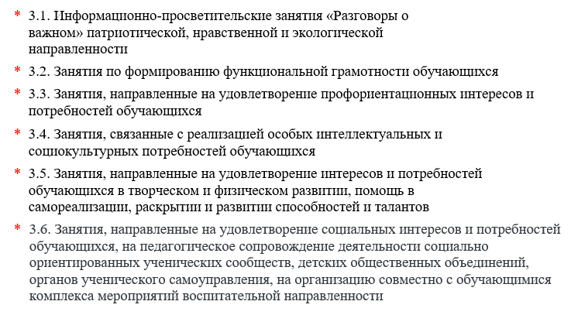
3. Количество программ внеурочной деятельности по направлениям, шт.:
До 2021 года программы внеурочной деятельности классифицировались по направленностям (общекультурное, интеллектуальное, духовно-нравственное…).
Современная классификация представлена в вопросе мониторинга

Slide 7
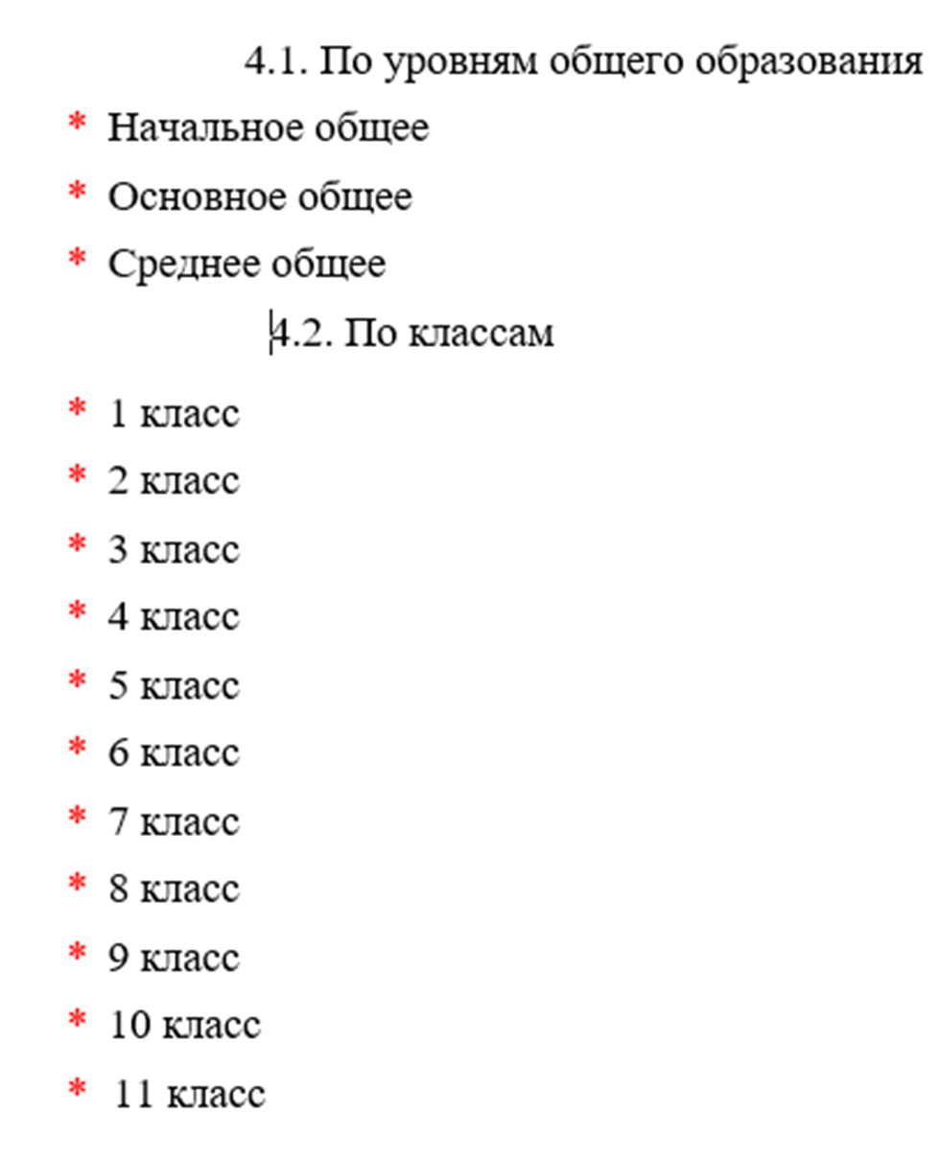
4.Общее количество часов еженедельных занятий внеурочной деятельности, час.

Slide 8
5 – 10. Количество часов внеурочной деятельности в неделю (по каждому классу)
5. .. на занятия «Разговоры о важном» – 1
6. … на занятия по формированию функциональной грамотности обучающихся, час. – 1
7. … на занятия, направленные на удовлетворение профориентационных интересов и потребностей обучающихся, час. – 1
8. …. на занятия, связанные с реализацией особых интеллектуальных и социокультурных потребностей обучающихся, час – 3
9. … на занятия, направленные на удовлетворение интересов и потребностей обучающихся в творческом и физическом развитии, помощь в самореализации, раскрытии и развитии способностей и талантов, час. – 2
10. … на занятия, направленные на удовлетворение социальных интересов и потребностей обучающихся, на педагогическое сопровождение деятельности социально ориентированных ученических сообществ, детских общественных объединений …. - 2

Slide 9
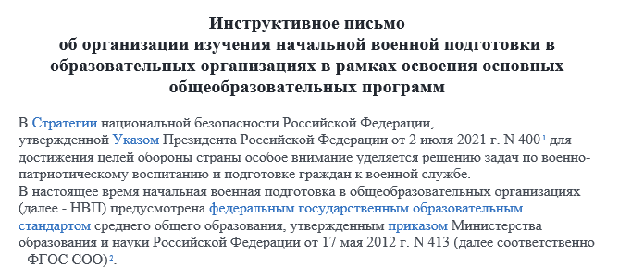
11. Количество часов внеурочной деятельности на занятия, связанные с начальной военной подготовкой, час.
Инструктивное письмо об организации изучения начальной военной подготовки в образовательных организациях в рамках освоения основных общеобразовательных программ. Письмо Министерства просвещения РФ от 14 февраля 2023 г. N 03-287 «О направлении инструктивного письма»
Реализуется посредством учебного предмета «Основы безопасности жизнедеятельности» (учебные сборы) и курсов внеурочной деятельности «Начальная военная подготовка» (учебные сборы по основам военной службы) и «Первая помощь, основы преподавания первой помощи, основы ухода за больными» (Объем 35 ч.)

Slide 10
12. Количество часов внеурочной деятельности в неделю на занятия с обучающимися с ограниченными возможностями здоровья, час., в том числе количество часов на обязательные занятия коррекционной направленности с учетом возрастных особенностей обучающегося и его физиологических потребностей, час.
ФГОС ООО
«Внеурочная деятельность формируется из часов, необходимых для обеспечения индивидуальных потребностей обучающихся с ОВЗ и в сумме составляет 10 часов в неделю на каждый класс, из которых не менее 5 часов предусматривается на реализацию обязательных занятий коррекционной направленности, остальные — на развивающую область с учетом возрастных особенностей учащихся и их физиологических потребностей».

Slide 11
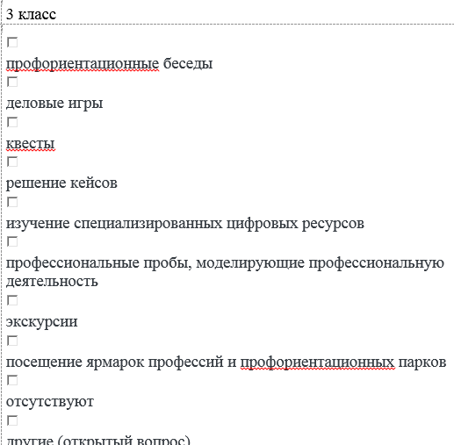
13 - 15. Форма внеурочной деятельности 13. В целом по школе (выбрать нужное). 14 – 18. По каждому направлению в каждом классе (выбрать нужное).
МЕТОДИЧЕСКИЕ РЕКОМЕНДАЦИИ
по формированию учебных планов общеобразовательных организаций Республики Мордовия, реализующих основные программы начального общего, основного общего и среднего общего образования, на 2022 − 2023 учебный год
План внеурочной деятельности определяет состав и структуру направлений, формы организации, с учетом рекомендаций, изложенных в информационно-методическом письме Минпросвещения России об организации внеурочной деятельности в рамках реализации обновленных федеральных государственных образовательных стандартов начального общего и основного общего образования от 5.07.2022 г. №ТВ-1290/03.
Формы организации образовательной деятельности, чередование урочной и внеурочной деятельности при реализации основной образовательной программы начального /основного общего образования определяет организация, осуществляющая образовательную деятельность.
Информационно-методическое письмо 05.07.2022 г. №ТВ-1290/03
Формы внеурочной деятельности должны предусматривать активность и самостоятельность обучающихся, сочетать индивидуальную и групповую работы, обеспечивать гибкий режим занятий (продолжительность, последовательность), переменный состав обучающихся, проектную и исследовательскую деятельность, экскурсии, походы, деловые игры и пр.

Slide 12
19. Формирование учебных групп для внеурочной деятельности: Информационно-методическое письмо 05.07.2022 г. №ТВ-1290/03 «В зависимости от конкретных условий реализации основной образовательной программы, числа обучающихся и их возрастных особенностей допускается формирование учебных групп из обучающихся разных классов в пределах одного уровня образования.»
20. Посещение занятий вариативной части внеурочной деятельности:
Обязательное
Необязательное
Доля обучающихся, участвующих в мероприятиях вариативной части плана внеурочной деятельности, %
Доля обучающихся, участвующих в рамках внеурочной деятельности в мероприятиях общероссийских общественно-государственных детско-юношеских организаций и общественных объединений (в том числе РДДМ “Движение Первых”), %

Slide 13
23. Участники образовательных отношений, принимающие участие в организации внеурочной деятельности:
заместитель директора учитель педагог дополнительного образования советник директора по воспитанию и взаимодействию с детскими общественными объединениями воспитатель педагог-организатор педагог-психолог учитель-логопед педагог-библиотекарь другие (открытый вопрос)

Slide 14
24. Участники образовательных отношений, принимающие участие в организации работы по проведению информационно-просветительских занятий «Разговоры о важном» патриотической, нравственной и экологической направленности:
классный руководитель
учитель истории
учитель обществознания
руководитель школьного музея
другие (открытый вопрос)

Slide 15
25. Формирование методических групп по направлениям функциональной грамотности:
читательской
математической
естественнонаучной
финансовой
глобальных компетенций
креативного мышления
отсутствуют

Slide 16
26. План работы внутришкольных методических объединений по реализации внеурочной деятельности: имеется / не имеется
27. Список учебных пособий, информационно-цифровых ресурсов, включенных в рабочие программы внеурочной деятельности: имеется / не имеется
28. Доступность информационно-методических ресурсов, используемых при реализации внеурочной деятельности, для участников образовательных отношений, обеспечена посредством:
библиотеки
медиатеки
сайта общеобразовательной организации
специализированных классов
отсутствует
другое (открытый вопрос)

Slide 17
29. Сетевое взаимодействие в рамках внеурочной деятельности обучающихся общеобразовательной организации с использованием ресурсов других организаций:
организации дополнительного образования
профессиональные образовательные организации
обраовательные организации высшего образования
научные организации
организации культуры
физкультурно-спортивные организации
детские общественные объединения
объекты учебно-материальной базы воинских частей и организаций Вооруженных Сил Российской Федерации, других войск и воинских формирований
другие организации, обладающие необходимыми ресурсами (открытый вопрос)
отсутствует

Slide 18
30. Количество часов внеурочной деятельности в неделю, проведенных с использованием ресурсов других организаций (в том числе в сетевой форме), час.:
организации дополнительного образования
профессиональные образовательные организации
образовательные организации высшего образования
научные организации
организации культуры
физкультурно-спортивные организации
детские общественные объединения
объекты учебно-материальной базы воинских частей и организаций Вооруженных Сил Российской Федерации, других войск и воинских формирований
другие организации, обладающие необходимыми ресурсами

Slide 19
31. Наличие региональной информационной системы по организации внеурочной деятельности: не имеется
32. Целевое финансирование внеурочной деятельности:
на обучающегося
на класс-комплект
на класс
на ООП
отсутствует

Slide 20
33. Количество часов внеурочной деятельности в неделю, на которое выделяются бюджетные ассигнования региона, час.:
на нейротипично развивающихся обучающихся, час. – не менее 3 (обязательная часть)
на обучающихся с ограниченными возможностями здоровья, час. – если есть ОВЗ

Slide 21
34. Включение часов, рекомендуемых для всех обучающихся (на занятия “Разговоры о важном”, на занятия, направленные на формирование функциональной грамотности обучающихся, на удовлетворение профориентационных интересов и потребностей обучающихся), в нагрузку педагогических работников: 3 ч.
35. Включение часов вариативной части плана внеурочной деятельности в нагрузку педагогических работников:
Комментарий: https://www.menobr.ru/article/65358-qqq-17-m11-kak-oplachivaetsya-vneurochnaya-deyatelnost-v-shkole (информационный портал menobr.ru )

Slide 22
36. Осуществление контроля организации внеурочной деятельности: другое (открытый вопрос) Администрация школы
37. Объекты контроля организации внеурочной деятельности:
объем внеурочной деятельности
соответствие плана внеурочной деятельности общеобразовательной организации направлениям внеурочной деятельности, рекомендуемым Министерством просвещения Российской Федерации
38. Методы осуществления контроля организации внеурочной деятельности:
проверка журнала учета внеурочной деятельности
выгрузка данных информационной системы
сверка данных финансового учета
посещение занятий, проводимых в рамках внеурочной деятельности
другое (открытый вопрос)

Slide 23
39. Локальные акты общеобразовательной организации, в которых отражены особенности организации внеурочной деятельности: выбрать из списка
Региональные и муниципальные НПА по организации и финансированию внеурочной деятельности (открытый вопрос)
(Вставьте в строки ссылки (в каждую строку – по одной ссылке!) на региональные и муниципальные НПА по организации и финансированию внеурочной деятельности, которыми руководствуется общеобразовательная организация)

